Slide 1
北市大同國小 110學年第1學期
三年級學年
自然科授課葉香螢 老師

Slide 2
個人履歷
學歷：
94年國北師社會區域發展多元文化研究所畢業
90年 國北師國小自然學科教學學分班
86年國立屏東師院國小師資班畢
83年淡江大學財務金融系畢
屏東女中// 九如國中// 楓港國小 畢
專長
2009--北市98年榮獲優良教師
2007--大同區扶輪社職業成就教育獎
2006--GEPT英檢初級證書英文（全民英檢通過）
2005--北市第六屆教育專業創新行動研究
1998--IBM電腦軟體應用班500小時結業證書會計、稅務（執行業務申報稅務）
1997--發展性輔導教學系統合格證書
一般急救醫藥常識（CPR認證、簡易外科手術訓練兩年）
修畢淡江大學相關法律學分（商事法、民法、小六法共10學分）

Slide 3
12年國教課程目標
Da Taung Elementary School
臺北市大同國小
奠定持續學習與運用科技的基礎
培養社會關懷和守護自然之價值觀與行動力
啟發科學探究的熱忱與潛能
建構科學素養
為生涯發展做準備
使學生能對自然科學具備好奇心與想像力，發揮理性思
維，開展生命潛能。
使學生具基本的科學知識、探究與實作能力及科學態度，能有效溝通、參與公民社會議題的決策與問題解決，能理解反思媒體所報導的科學相關內容，培養求真求實的精神。
養成對科學正向的態度與興趣，
運用科技學習與解決問題的習慣，適應科技時代生活。
欣賞珍惜大自然之美，更深化愛護自然、珍愛生命及惜取資源的關懷心與行動力，進而致力於建構理性社會與永續環境。
。
能更進一步努力增進科學知能，經由學習，為下一階段的生涯發展做好準備。

Slide 4
科學研究方法
Da Taung Elementary School
臺北市大同國小
規劃
與
執行
呈現研究
結果
(傳達)
找到問題
1.覺察生活情境中的現象或內容。
2.提出問題。
1.推測
2計畫
3.觀察
4.實驗
5.結果
(1)與推測不同時)
(2)符合—製作紀錄、
圖表
1.根據結果行分析討論
2.呈現研究結果(書面化)

Slide 5
四大單元
一、多采多姿的植物
二、生活中的力
1.植物是什麼?
2.植物如何獲取陽光和水?
3.花、果實和種子有什麼功能?
1.力的現象有哪些?
2.磁力有什麼特性?
3.還有什麼不一樣的力?
三上自然
四、廚房裡的科學
三、奇妙的空氣
1.如何辨認廚房中的材料?
2.怎麼辨認水溶液的酸鹼?
3.如何利用材料特性辨識材料?
1.空氣住在哪裡?
2.空氣還有什麼特性?
3.乾淨的空氣重要嗎?

Slide 6
評分方式
紙筆測驗兩次（40％）
多元評量—報告製作（20％）
解決問題思維與行動表現
資訊科技應用能力
創造性思維
共20％
科學技能
多元
素養
認知與
規畫執行
小組合作互動
自主求知發問
作業按時書寫、積極訂正
20％
自主與合作

Slide 7
請家長協助事項
請您叮嚀孩子晚上就寢前依照課表及聯絡本，帶齊自然課須帶的物品及簿本。
鼓勵孩子認真完成作業與錯誤之訂正（有分數代表已經訂正完成），若孩子有學習困難時，您若能鼓勵他向老師請教發問，他會學得更好、更多，也有助親子的感情互動喔!
有相關自然課業問題請聯繫葉香螢老師（ 2596-5407轉362輔導室或
分機 827二樓自然教室。

Slide 8
教學活動報告~
實驗完當天書寫自然習作
月考前書寫1-2張練習卷
購買自然練習本---每生一本
定期考試
1、期中考---11/2(自)、11/3
2、期末考---1/12(自)、1/13

Slide 9
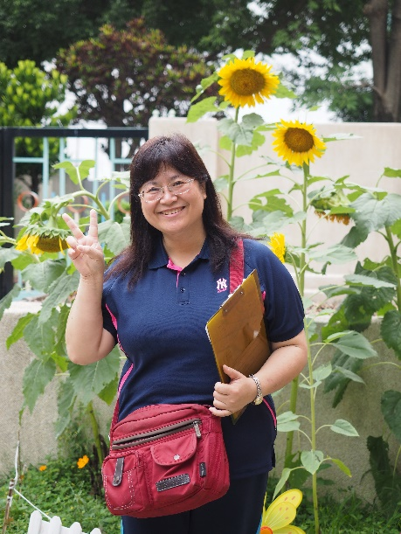
感謝您一同關心我們的寶貝！ 請您積極參與孩子的成長。
網頁
6
由學校路徑
北市大同國小\關於大同
\班級與教師
\輔導室\葉香螢 http://tw.class.uschoolnet.com/class/?csid=css000000211455&id=model16&cl=1629334011-7010-884
香螢老師感謝您的支持與建議
02-25965407分機263
0922002349
若有意見或建議，煩請您利用私line與我聯繫，謝謝

